Slide 1
距离传感器培训
主讲人：奉光跃

Slide 2
距离传感器的作用
随着智机能崛起，逐步代替了功能机，成为市场的主流，距离传感器也得到了快速的发展。
为了得到比较好的用户体验，市场上主流的三大系统智能机（ANDROID,IOS,WP）,基本上都是采用直板大屏的触摸屏来满足人机交互。

Slide 3
距离传感器的作用
使用直板大屏的触摸屏，在得到较好的用户体验的同时， 同时引入了一个致命的缺陷。当用户接听电话时，手或是脸很容易接触到触摸屏，从而导致了误操作。
这时距离传感器应运而生了，它刚好就能很好的解决此问题。

Slide 4
距离传感器的作用
手机上的距离传感器，一般在前置摄像头附近，也就是正面，屏幕的上方。
在你接电话的时候距离传感器会起作用，当你脸靠近屏幕，屏幕灯会熄灭，并自动锁屏，这时触摸屏失效了，不会导致误操作。当你脸离开，屏幕灯会自动开启，并且自动解锁，触摸屏正常操作。

Slide 5
距离传感器的工作原理
距离感应主要是利用各种元件检测对象物的物理变化量，通过将该变化量换算为距离，来测量从传感器到对象物的距离位移的机器。
根据使用元件不同，分为光学式位移传感器、线性接近传感器、超声波位移传感器等。

Slide 6
距离传感器的工作原理
目前市场上的手机都是使用光学式位移传感器。
它一般由二部分组成：发光部分，接收部分。
发光部分是一个红外发光LED灯，当距离传感器使能时，不断的发送红外光的脉冲。
接收部分是一个红外光的接收器，当距离传感器使能时，不断的反映一个时间段内，接收到红外光的多少。
根据红外光接收器的变化，来确定是否有物体靠近。物体靠近后，大约离手机有多远的距离。

Slide 7
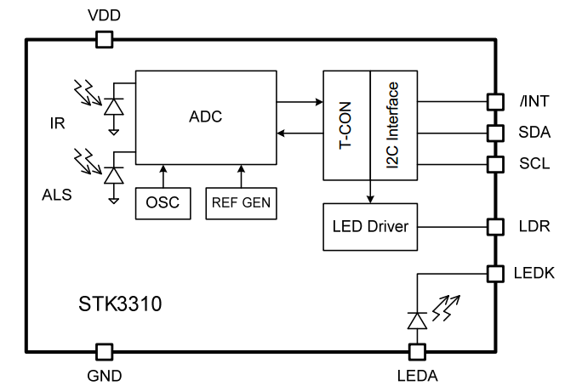
距离传感器的工作原理
附图如下

Slide 8
三个概念
一般效果调试来讲，主要有三方面的参数需要调试：
油脂效应
黑发效应
客户标准距离

Slide 9
三个概念
首先我们先了解下距离传感的三个参数的意思
油脂效应：
前提：当手机通话时，手机靠近耳朵，这时手机 灭屏，触摸屏失效。
预期现象：手机灭屏后，当手机远离耳朵时，这 时屏亮并触摸屏能正常操作。
实际现象：手机灭屏后，当手机远离耳朵时，这 时屏不亮并触摸屏不能正常操作。

Slide 10
三个概念
黑发效应:
前提：长黑发女生，在拿手机通话时，手机靠近 耳朵上方的黑发，这时手机不灭屏，触摸屏 依然正常操作。
预期现象：通话时，手机靠近耳朵上方的黑发， 这时屏灭并触摸屏失效。
实际现象：通话时，手机靠近耳朵上方的黑发， 这时屏不灭并触摸屏能正常操作。

Slide 11
三个概念
客户标准距离：
此参数一般是指手机通话时，手机靠近耳朵或是人脸多少距离时屏灭。
这个参数一般要求是3厘米到6厘米之间，客户有要求的，按客户要求调试。

Slide 12
结构
距离传感器工作原理是基本光的反射与折射，所以它
的效果参数调试的好坏直接由手机的结构决定。

Slide 13
结构
二个困难点：
1、每一个项目，它的结构不一样，导致了没有一概而论的模块，需要根据芯片参考，做一个大致满足芯片要求的一个结构。
2、油脂效应和黑发效应是一个矛盾体。漏光越小，油脂效果越好解决，但是会引入黑发效应。漏光起大，黑发效应好解决，但是会引入油脂问题。

Slide 14
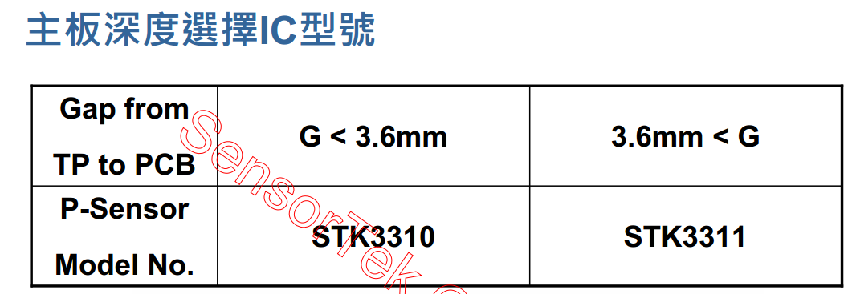
结构
下面是芯片给结构的一些参考：

Slide 15
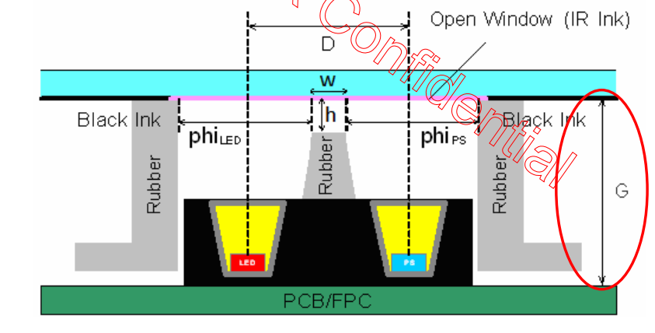
结构
下面是芯片给结构的一些参考：

Slide 16
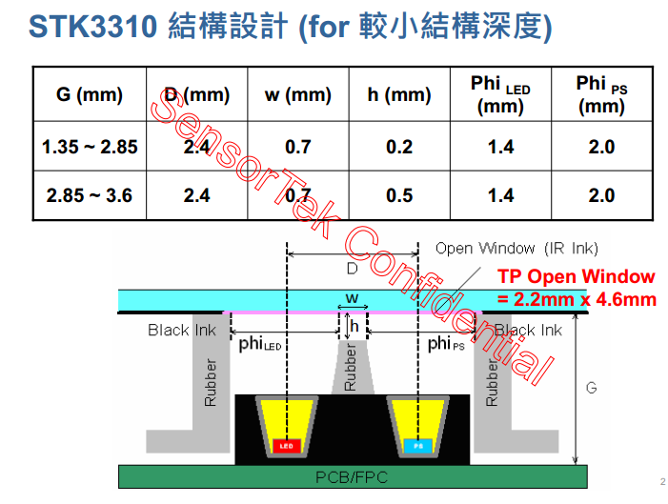
结构
下面是芯片给结构的一些参考：

Slide 17
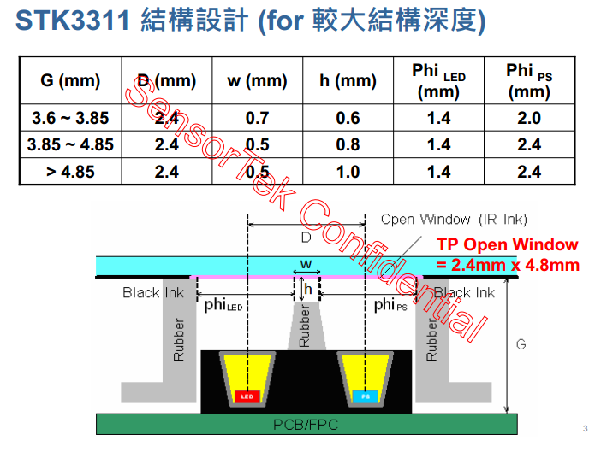
结构
下面是芯片给结构的一些参考：

Slide 18
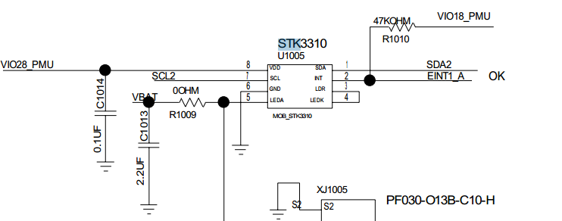
硬件
硬件原理图

Slide 19
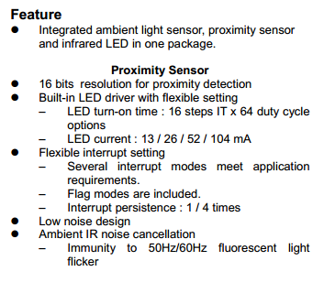
硬件
芯片特性

Slide 20
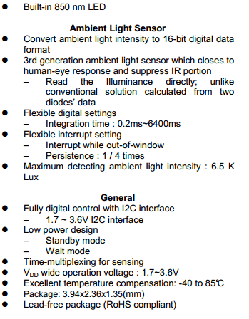
硬件
芯片特性

Slide 21
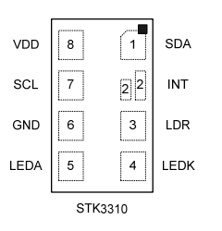
硬件
芯片PIN脚定义

Slide 22
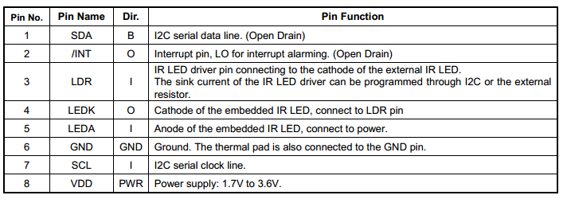
硬件
芯片PIN脚定义

Slide 23
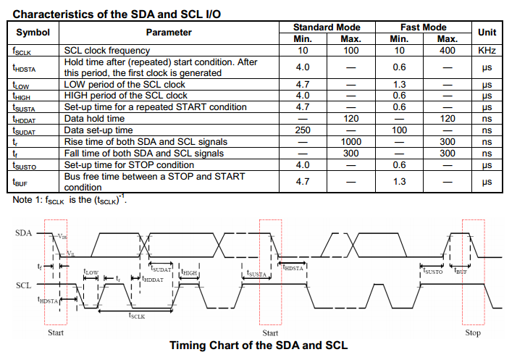
硬件
I2C时序

Slide 24
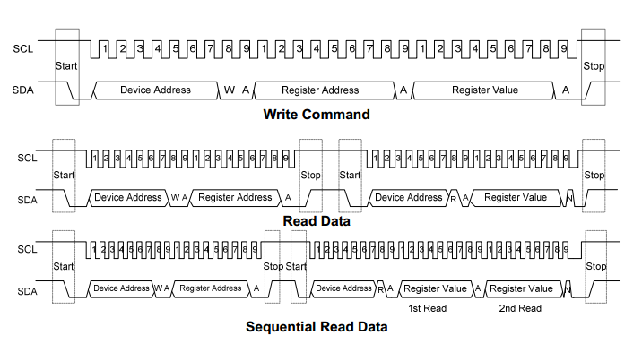
硬件
I2C时序

Slide 25
软件
当硬件，结构都OK的情况下，接下来就是软件调试了。
软件调试主要是三方面的参数调试：油脂效应，黑发效应，客户距离标准。
若硬件与结构在很理想的情况下，软件调试非常简单。

Slide 26
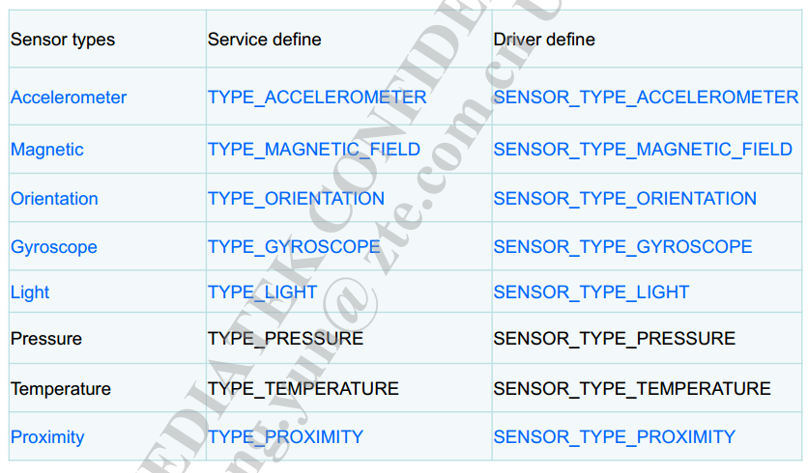
软件
Android系统默认支持以下8种类型的sensor

Slide 27
软件
MTK平台没有支持压力传感器和温度传感器，不过我们可以参考其他已经支持的sensor，让MTK平台支持压力传感器和温度传感 器。因为它们数据传递的通道是一样的。

Slide 28
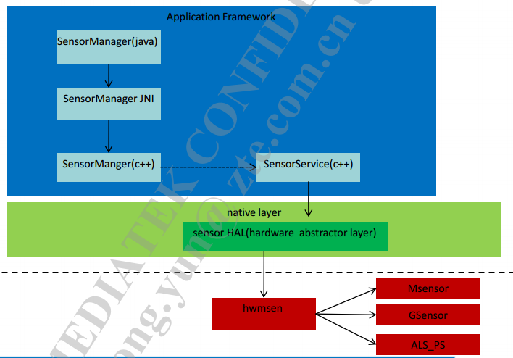
软件
MTK平台所有sensor数据传递的通道 如下

Slide 29
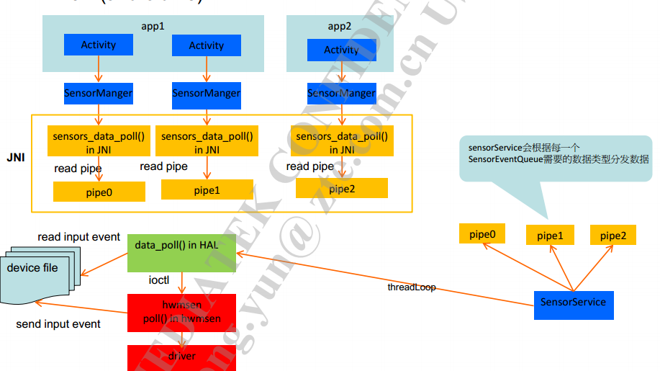
软件
MTK平台所有sensor数据传递的通道 如下

Slide 30
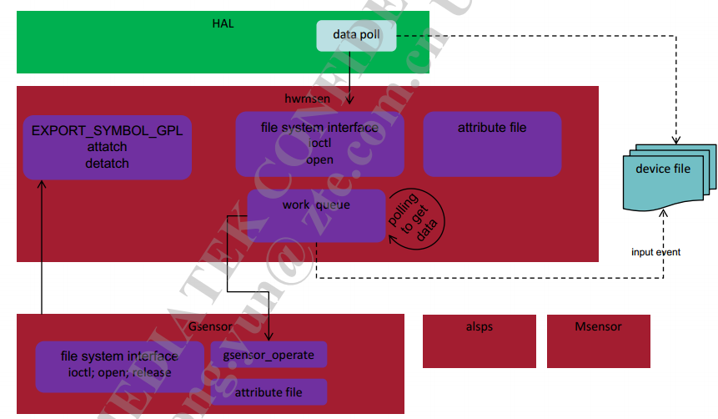
软件
MTK平台所有sensor数据传递的通道 如下

Slide 31
软件
了解了整个MTK平台的sensor框架后，我们再次把目标回退到距离传感器，通过代码介绍下整个流程。

Slide 32
软件
开机检测，注册平台设备及平台驱动
static int __init stk3x1x_init(void)
{
#if (LINUX_VERSION_CODE>=KERNEL_VERSION(3,0,0))
struct alsps_hw *hw = stx3x1x_get_cust_alsps_hw();
APS_LOG("%s: i2c_number=%d\n", __func__,hw->i2c_num);
i2c_register_board_info(hw->i2c_num, &i2c_stk3x1x, 1);
#endif
APS_FUN();
#if 0
if(platform_driver_register(&stk3x1x_alsps_driver))
{
APS_ERR("failed to register driver");
return -ENODEV;
}
#else
hwmsen_alsps_sensor_add(&stk3x1x_init_info);
#endif
return 0;
}

Slide 33
软件
开机检测，注册平台设备及平台驱动
static int stk3x1x_local_init(void)
{
struct alsps_hw *hw = stx3x1x_get_cust_alsps_hw();
stk3x1x_power(hw, 1);
APS_ERR("stk3310_local_init...\n");
if(i2c_add_driver(&stk3x1x_i2c_driver))
{
APS_ERR("add driver error\n");
return -1;
}
if(-1 == stk3310_init_flag)
{
return -1;
}
return 0;
}

Slide 34
软件
开机检测，注册平台设备及平台驱动
static int stk3x1x_i2c_probe(struct i2c_client *client, const struct i2c_device_id *id)
{
struct stk3x1x_priv *obj;
struct hwmsen_object obj_ps, obj_als;
int err = 0;
。。。。
obj_ps.sensor_operate = stk3x1x_ps_operate;
if((err = hwmsen_attach(ID_PROXIMITY, &obj_ps)))
{
APS_ERR("attach fail = %d\n", err);
goto exit_create_attr_failed;
}
。。。。
}

Slide 35
软件
设备使能
int stk3x1x_ps_operate(void* self, uint32_t command, void* buff_in, int size_in,
void* buff_out, int size_out, int* actualout)
{
int err = 0;
int value;
hwm_sensor_data* sensor_data;
struct stk3x1x_priv *obj = (struct stk3x1x_priv *)self;
//APS_FUN(f);
switch (command)
{
case SENSOR_DELAY:
if((buff_in == NULL) || (size_in < sizeof(int)))
{
APS_ERR("Set delay parameter error!\n");
err = -EINVAL;
}
// Do nothing
break;
case SENSOR_ENABLE:
if((buff_in == NULL) || (size_in < sizeof(int)))
{
APS_ERR("Enable sensor parameter error!\n");
err = -EINVAL;
}
。。。
}

Slide 36
软件
设备使能
static int stk3x1x_enable_ps(struct i2c_client *client, int enable, int validate_reg)
{
struct stk3x1x_priv *obj = i2c_get_clientdata(client);
int err, cur = 0, old = atomic_read(&obj->state_val);
int trc = atomic_read(&obj->trace);
hwm_sensor_data sensor_data;
。。。
}

Slide 37
软件
数据传递（STK驱动部分）
A、查询模式
int stk3x1x_ps_operate(void* self, uint32_t command, void* buff_in, int size_in,
void* buff_out, int size_out, int* actualout)
{
int err = 0;
int value;
hwm_sensor_data* sensor_data;
struct stk3x1x_priv *obj = (struct stk3x1x_priv *)self;
。。。
case SENSOR_GET_DATA:
if((buff_out == NULL) || (size_out< sizeof(hwm_sensor_data)))
{
APS_ERR("get sensor data parameter error!\n");
err = -EINVAL;
}
else
{
sensor_data = (hwm_sensor_data *)buff_out;
if((err = stk3x1x_read_ps(obj->client, &obj->ps)))
{
err = -1;
}
else
{
value = stk3x1x_get_ps_value(obj, obj->ps);
if(value < 0)
{
err = -1;
}
else
{
sensor_data->values[0] = value;
sensor_data->value_divide = 1;
sensor_data->status = SENSOR_STATUS_ACCURACY_MEDIUM;
。。。
}

Slide 38
软件
数据传递（STK驱动部分）
B、中断模式
static void stk3x1x_eint_work(struct work_struct *work)
{
struct stk3x1x_priv *obj = g_stk3x1x_ptr;
int err;
hwm_sensor_data sensor_data;
u8 flag_reg, disable_flag = 0;
…
//let up layer to know
if((err = hwmsen_get_interrupt_data(ID_LIGHT, &sensor_data)))
{
APS_ERR("call hwmsen_get_interrupt_data fail = %d\n", err);
}
}
if((err = stk3x1x_read_ps(obj->client, &obj->ps)))
{
APS_ERR("stk3x1x read ps data: %d\n", err);
goto err_i2c_rw;
}
sensor_data.values[0] = (flag_reg & STK_FLG_NF_MASK)? 1 : 0;
sensor_data.value_divide = 1;
sensor_data.status = SENSOR_STATUS_ACCURACY_MEDIUM;
APS_LOG("%s:ps raw 0x%x -> value 0x%x \n",__FUNCTION__, obj->ps,sensor_data.values[0]);
//let up layer to know
if((err = hwmsen_get_interrupt_data(ID_PROXIMITY, &sensor_data)))
{
APS_ERR("call hwmsen_get_interrupt_data fail = %d\n", err);
}
}
…
}

Slide 39
软件
数据传递（MTK公共框架）
mediatek\kernel\drivers\hwmon\hwmsen\hwmsen_dev.c
对应的有查询模式和中断模式
查询模式
INIT_WORK(&obj->report, hwmsen_work_func);
init_timer(&obj->timer);
obj->timer.expires = jiffies + atomic_read(&obj->delay)/(1000/HZ);
obj->timer.function = hwmsen_poll;
obj->timer.data = (unsigned long)obj;
static void hwmsen_poll(unsigned long data)
{
struct hwmdev_object *obj = (struct hwmdev_object *)data;
if(obj != NULL)
{
queue_work(sensor_workqueue, &obj->report);
}
}

Slide 40
软件
数据传递（MTK公共框架）
mediatek\kernel\drivers\hwmon\hwmsen\hwmsen_dev.c
对应的有查询模式和中断模式
查询模式
static void hwmsen_work_func(struct work_struct *work)
{
。。。
if((idx == ID_LIGHT) ||(idx == ID_PRESSURE)
||(idx == ID_PROXIMITY) || (idx == ID_TEMPRERATURE))
{
// data changed, update the data
if(sensor_data.values[0] != obj_data.sensors_data[idx].values[0])
{
mutex_lock(&obj_data.lock);
obj_data.sensors_data[idx].values[0] = sensor_data.values[0];
obj_data.sensors_data[idx].value_divide = sensor_data.value_divide;
obj_data.sensors_data[idx].status = sensor_data.status;
obj_data.sensors_data[idx].time = nt;
event_type |= (1 << idx);
mutex_unlock(&obj_data.lock);
//HWM_LOG("get %d sensor, values: %d!\n", idx, sensor_data.values[0]);
}
}
}

Slide 41
软件
数据传递（MTK公共框架）
mediatek\kernel\drivers\hwmon\hwmsen\hwmsen_dev.c
对应的有查询模式和中断模式
中断模式
int hwmsen_get_interrupt_data(int sensor, hwm_sensor_data *data)
{
…
time.tv_sec = time.tv_nsec = 0;
time = get_monotonic_coarse();
nt = time.tv_sec*1000000000LL+time.tv_nsec;
if((sensor == ID_LIGHT) ||(sensor == ID_PRESSURE)
||(sensor == ID_PROXIMITY) || (sensor == ID_TEMPRERATURE))
{
// data changed, update the data
if(data->values[0] != obj_data.sensors_data[sensor].values[0])
{
mutex_lock(&obj_data.lock);
obj_data.data_updata[sensor] = 1;
obj_data.sensors_data[sensor].values[0] = data->values[0];
obj_data.sensors_data[sensor].time = nt;
obj_data.sensors_data[sensor].value_divide = data->value_divide;
mutex_unlock(&obj_data.lock);
}
}
。。。
}

Slide 42
软件
数据传递（MTK公共框架）
在公共框架里，获得sensor数据后，就往input device发送一个数据类型
if((event_type&(1 << ID_PROXIMITY))&& SENSOR_INVALID_VALUE == obj_data.sensors_data[ID_PROXIMITY].values[0])
{
event_type &= ~(1 << ID_PROXIMITY);
//HWM_LOG("remove ps event!!!!!!!!!!!\n");
}
if(event_type != 0)
{
input_report_rel(obj->idev, EVENT_TYPE_SENSOR, event_type);
input_sync(obj->idev);//modified
//HWM_LOG("event type: %d\n", event_type);
}

Slide 43
软件
数据传递（MTK公共框架）
然后上层通过hwmsen_unlocked_ioctl系统调用来获取相关的sensor 数据。
static long hwmsen_unlocked_ioctl(struct file *fp, unsigned int cmd, unsigned long arg)
{
if(!hwm_obj)
{
HWM_ERR("null pointer!!\n");
return -EINVAL;
}
switch(cmd)
{
。。。case HWM_IO_GET_SENSORS_DATA:
if(copy_from_user(&hwm_sensors_data, argp, sizeof(hwm_sensors_data)))
{
HWM_ERR("copy_from_user fail!!\n");
return -EFAULT;
}
mutex_lock(&obj_data.lock);
memcpy(hwm_sensors_data.data, &(obj_data.sensors_data),sizeof(hwm_sensor_data) * MAX_ANDROID_SENSOR_NUM);
for(i = 0; i < MAX_ANDROID_SENSOR_NUM; i++)
{
if(hwm_sensors_data.date_type & 1<<i)
{
hwm_sensors_data.data[i].update = 1;
}
else
{
hwm_sensors_data.data[i].update = 0;
}
}

Slide 44
软件
HAL数据传递
HAL层数据传递的代码在mediatek\hardware\sensor目录下，基于时间问题，有兴趣同学可以自行分析下代码。

Slide 45
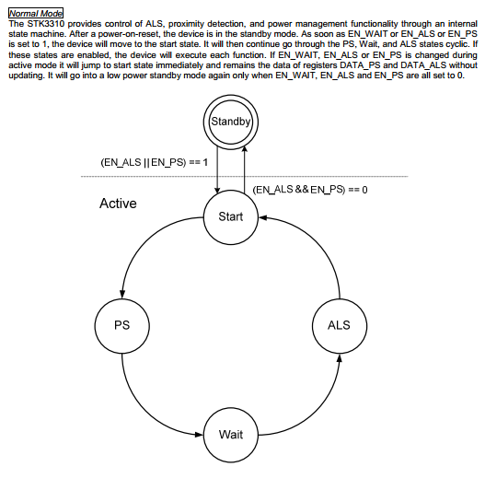
软件
芯片的二种工作模式：normal mode and interrupt run once mode

Slide 46
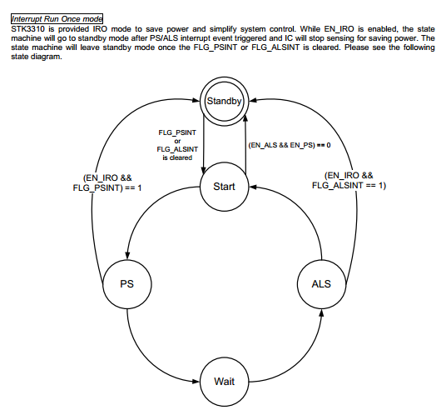
软件
芯片的二种工作模式：normal mode and interrupt run once mode

Slide 47
距离传感器三方面参数调试
前面工作原理所述，手机通话使能距离传感器，并通过它来判断是否有物体靠近，或是靠近的距离是多少。

Slide 48
距离传感器三方面参数调试
根据光的反射原理，物件越是靠近手机，距离传感器接收到的光线值（专业术语叫PS值）就越大，反之PS值就越小。
若是手机结构与物料一致性比较好的话，我们在代码里只需要设置二个门槛值，
一个是接近值，一个远离值。此接近值就是三个参数之一的客户标准距离。当PS值大于接近值时，这时LCM屏灭，触摸屏失效。当即PS值小于远离值时，这时LCM屏亮，触摸屏生效。

Slide 49
距离传感器三方面参数调试
为什么接近值与远离值不一致？防止处于临界时，轻微抖动，导致屏一会亮一会灭。
拿到样机，调试完成后，在代码直接设定PS的接近值与远离值，产线也很出现很多不良机器。原因是手机的结构与物料还有组装，这些没有办法做到一致性，这样一来，PS值就存在差异。从而导致出现打电话无法亮屏或是黑发不灭屏。

Slide 50
距离传感器三方面参数调试
我司之前在MT6575/MT577时，使用陶氏TMD2771的芯片时，代码里就是设定接近值与远离值。当时客户要求较低，只要求解决油脂效应，根本不需要关注黑发效应。这样一来，就让漏光做极致，然后把门槛加大。以便兼顾到由各方面原因造成的PS值差异。

Slide 51
距离传感器三方面参数调试
就算这样，还是存在客户在某些极端情况下，出现油脂效应。
为了有效的解决这个问题，我司在TMD2771的代码里，开机加了自动校验功能。
做法是在开机时进行20次PS值的读取，然后在这个基础上把加上接近值与远离值。
这样的做法，就可以解决此问题。但是客户要求解决油脂问题，同时要求解决黑发效应的话，基本上很难达到。

Slide 52
距离传感器三方面参数调试
从降低成本来说，MT6589平台开始使用STK31XX系列。
随着客户要求越来越严格，STK驱动代码也在不断的完善。发展到现在，STK的代码已经集成了自动校准的算法。

Slide 53
距离传感器三方面参数调试
它的自动校准算法是：
在打电话或是接电话，使能距离光感器的瞬间，取得当前状态的一个PS值。然后在上基础上加上客户标准距离来做为接近距离，远离距离则在此基础上减去油脂距离

Slide 54
距离传感器三方面参数调试
怎么样才能调试出满意的效果参数？
这个又跟结构有关，要求结构往这方面下功夫。
1、解决油脂效应，要求图片上油脂的值越小越好。
2、解决黑发效应，要求图片上黑发的值越大越好。
只要结构出来的值，满足上述2点，软件调试是非常容易的事

Slide 55
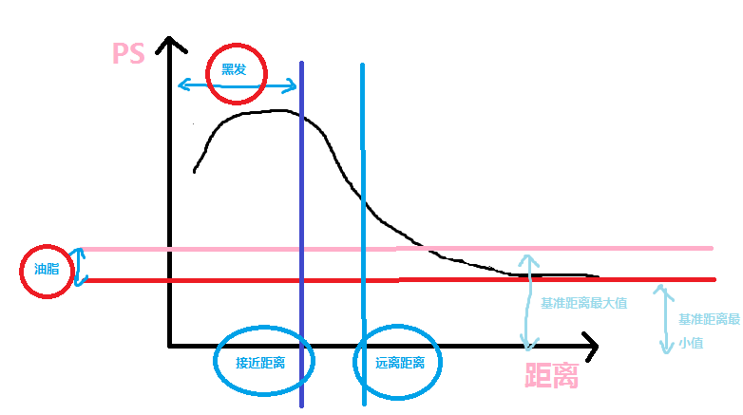
距离传感器三方面参数调试
在软件上来说，
只要油脂的值<(远离距离-基准距离最大值)就可以解决油脂问题。
只要黑发的值>（接近距离-基准距离最小值）就可以解决黑发问题。

Slide 56
距离传感器三方面参数调试
对应的软件代码如下：
#define STK_MAX_MIN_DIFF (200)
#define STK_LT_N_CT (140)
#define STK_HT_N_CT (180)
static int stk_ps_tune_zero_func_fae(struct stk3x1x_priv *obj)
{
int32_t word_data;
u8 flag;
bool ps_enabled = false;
u8 buf[2];
int ret, diff;
。。。
atomic_set(&obj->ps_high_thd_val, obj->psi + STK_HT_N_CT);
atomic_set(&obj->ps_low_thd_val, obj->psi + STK_LT_N_CT);
。。。
}

Slide 57
距离传感器三方面参数调试
拿朵唯项目来说：
下面是朵唯8519U大模光感胶套产线数据

Slide 58
